Slide 1
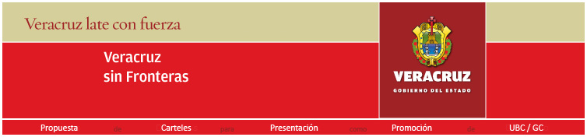
ENTRAR

Slide 2
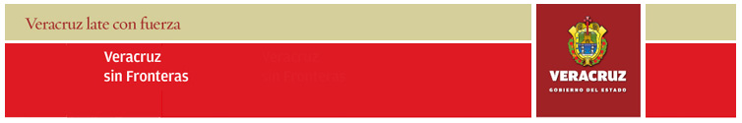
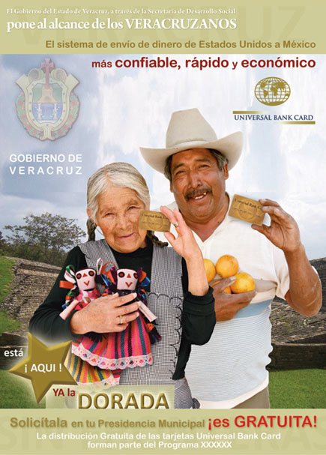
Propuesta 1: AMBIENTADO horizontal
El diseño de este cartel muestra a Veracruz reforzado con la imagen que se ha venido utilizando en la promoción, distribución e identidad de la tarjeta Universal Bank Card.
Los colores empleados son los que actualmente está utilizando el Gobierno de Veracruz.
www.globalcardmx.com.mx

Slide 3

Propuesta 2: AMBIENTADO horizontal
El diseño de este cartel muestra a Veracruz reforzado con la imagen que se ha venido utilizando en la promoción, distribución e identidad de la tarjeta Universal Bank Card.
Los colores empleados y la composición están basados en la imagen que actualmente está utilizando el Gobierno de Veracruz.
www.globalcardmx.com.mx

Slide 4
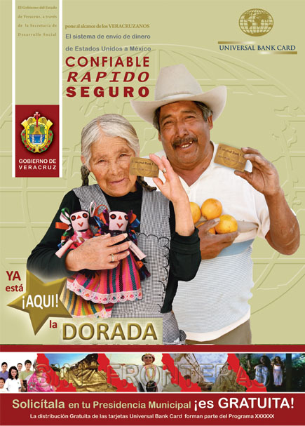
Propuesta 3: VERACRUZ vertical
En este cartel se emplea como punto central la imagen que se ha estado empleando para la promoción, distribución e identidad de la tarjeta Universal Bank Card. Y se han empleado imágenes que representan a la gente de Veracruz como al mismo estado.
Los colores empleados y la composición están basados en la imagen que actualmente está utilizando el Gobierno de Veracruz.
www.globalcardmx.com.mx

